Slide 1

第13章 红酒经销：代理模式
13.1 红酒代理商
13.2 模式定义
13.3 模式分析
13.4 模式实现
13.5 设计原则
13.6 使用场合
13.7 本章要点

Slide 2
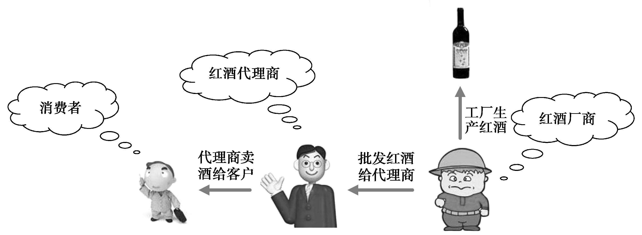
13.1 红酒代理商
代理商完全可以满足你的需求，如图13-1所示。

Slide 3
13.2 模式定义
在代理模式中，涉及的角色有以下几类。
（1）抽象角色：声明真实对象和代理对象的共同接口。
（2）真实角色：真正处理请求的目标对象。
（3）代理角色：代理对象角色内部含有真实对象的引用，从而代理对象可以将请求转为真实对象处理。

Slide 4
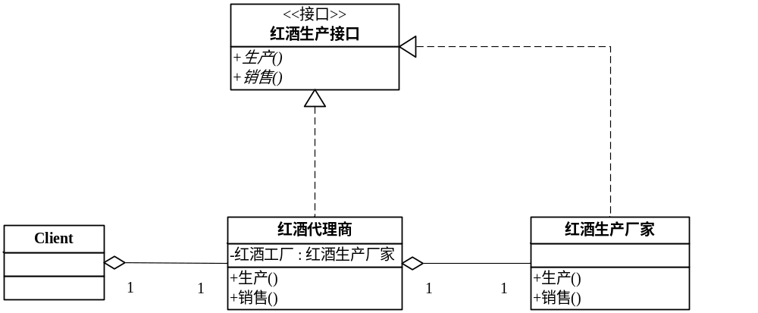
13.3 模式分析
13.3.1 消费者购买行为分析
一起看消费者购买红酒的过程。
（1）找到红酒的代理商；
（2）代理商有客户想买的红酒，则直接卖给客户，否则下订单到红酒生产厂家；
（3）红酒生产厂家生产红酒批发给代理商。
静态关系如图13-2所示。

Slide 5
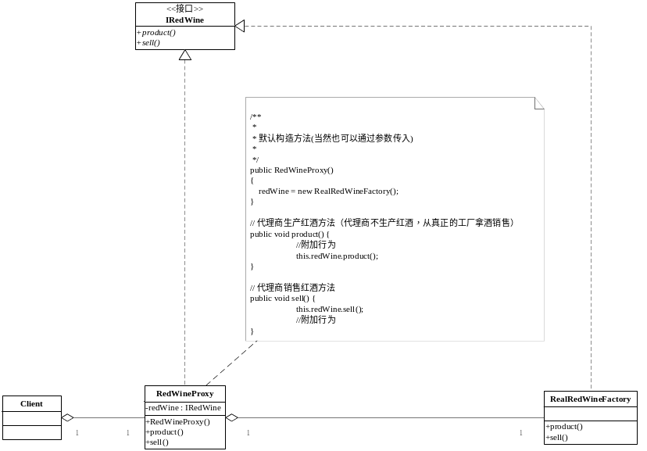
13.3.2 静态建模
根据上面的关系图总结红酒代理商的类图，为后面的开发做好充分的准备，如图13-3所示。

Slide 6
13.4 模式实现
13.4.1 创建红酒生产厂商
  1．红酒工厂接口——IRedWine
  2．红酒工厂实现——RealRedWineFactory
13.4.2 到红酒工厂购买红酒
13.4.3 创建红酒代理商
13.4.4 到红酒代理商处购买红酒

Slide 7
13.5 设计原则
1．延迟加载，提高系统效率
2．单一职责原则

Slide 8
13.6 使用场合
（1）远程代理（RemoteProxy）为一个对象在不同的地址空间提供局部代理。
（2）虚拟代理（VirtualProxy）中，若一个对象的创建非常耗时，可通过代理对象去调用，在真实对象创建前，返回一个假的调用，等真实对象创建好了，这时返回给客户端的就是一个真实对象的相应方法调用。
（3）保护代理（ProtectionProxy）控制对原始对象的访问。
（4）智能指引（SmartReference）取代了简单的指针，它在访问对象时执行一些附加操作。

Slide 9
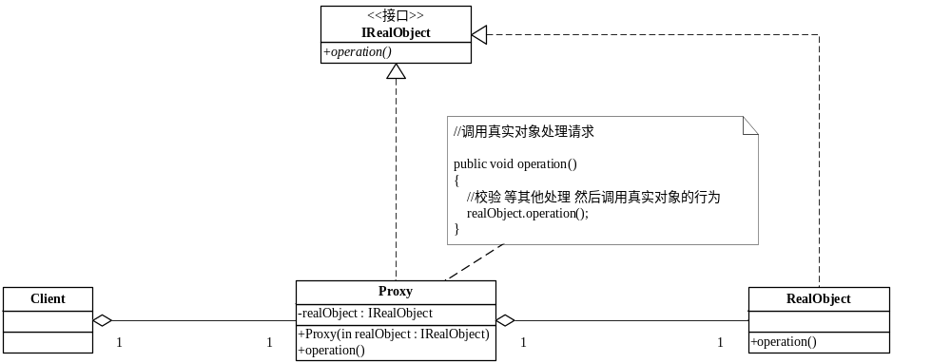
13.6 使用场合
来一起看代理模式的静态类图，如图13-7所示。

Slide 10
13.6 使用场合
1．扩展：Java SDK中的代理模式
2．动态代理实现
3．扩展：相关设计模式——装饰者模式

Slide 11
13.7 本章要点
1．代理模式
2．设计原则
3．模式中的角色
4．相关的模式
5．使用场合

